Slide 1
트랙 개시 및 관리 기능 구현
2-Point 트랙 개시와 트랙 스코어 기반 관리를 TargetSim 에 넣고, 플롯 메시지 UDP 송수신으로 시뮬레이션한 결과
레이다 S/W 스터디 과제 5 · 2026. 10.
Notes:
과제 5 발표입니다. 레이다가 보내 주는 플롯으로 트랙을 처음 만드는 방법(트랙 개시)과, 만든 트랙을 확정하거나 지우는 규칙(트랙 관리)을 정리하고, 이를 TargetSim 에 구현해 돌려 본 결과를 보여 드리겠습니다. 표지 그림은 실제 시뮬레이션 스캔 701 의 플롯과 트랙을 레이다 화면처럼 그린 것입니다.

Slide 2
먼저 결론부터
요약
무엇을 만들었고, 돌려 보니 어땠는지 한 장으로 정리했습니다.
800 m/s
5 · 0 · 5
1,160
355
2-Point 개시 속도 게이트
트랙 관리 문턱
스캔을 UDP 로 보내고 받음
만든 트랙
0.1 s 간격이면 두 플롯 거리 80 m 이내
확정 · 임시 삭제 · 메모리 삭제
보냄 1,160 · 받음 1,160 · 손실 0
표적 플롯쌍 352 · 클러터쌍 3
만든 것
연속 두 스캔의 플롯 쌍으로 9 차원 상태(위치·속도·가속도 × 북·동·아래)의 트랙을 만들고, 트랙 스코어로 임시 → 확정 → 메모리 → 삭제를 관리. 플롯은 UDP 메시지로 송신 쓰레드(신호처리 역할)에서 수신 쓰레드(데이터 처리 역할)로 넘어감.
돌린 결과
트랙 연관 기능이 아직 없어 Assigned_Flag 가 늘 0. 그래서 모든 트랙이 TrackScore 2 → 1 → 0 으로 내려가 세 스캔 만에 삭제됨. 확정 · 메모리 동작은 같은 함수를 직접 불러 따로 확인.
알게 된 것
같은 표적에서 나온 연속 플롯이라도 멀수록 게이트를 못 넘는다. 14 km 표적은 12 % 만 통과. 0.48° 각도 오차가 거리에 곱해져 위치 오차 100 m 이상이 되기 때문.
Notes:
결론부터 말씀드리면, 과제 조건대로 속도 게이트 800 m/s 의 2-Point 개시와 5·0·5 문턱의 트랙 스코어 관리를 구현했고, 1,160 스캔을 UDP 로 손실 없이 주고받았습니다. 트랙은 355 개가 만들어졌는데 연관 기능이 아직 없어서 전부 세 스캔 만에 지워집니다. 그리고 돌려 보면서, 먼 표적은 진짜 플롯끼리도 게이트를 잘 못 넘는다는 점을 확인했습니다. 뒤에서 이유를 숫자로 보여 드리겠습니다.

Slide 3
발표 순서
순서
처음 보는 분을 기준으로 개념 → 이론 → 구현 → 결과 순서로 갑니다.
1
2
3
4
5
레이다 데이터와 트랙
트랙 개시
트랙 관리
구현
시뮬레이션 결과
플롯, 클러터, 트랙
데이터 처리 흐름
용어 정리
1-Point 와 2-Point
속도 게이팅
실제 플롯으로 본 게이팅
네 가지 트랙 상태
M/N 방식
트랙 스코어 방식
프로그램 구성, 쓰레드
플롯 메시지
개시 · 스코어 코드
시나리오, 화면
2D · 3D · 트랙 표
통계와 원인 분석
4 ~ 7 쪽
8 ~ 14 쪽
15 ~ 19 쪽
20 ~ 30 쪽
31 ~ 40 쪽
과제 5 내용.txt 의 1.1 · 1.2 · 속도 게이팅 · 2.1 · 2.2 · 3 (구현, 시뮬레이션) 항목을 모두 이 순서 안에서 다룹니다.
Notes:
발표는 다섯 부분입니다. 1부에서 플롯과 트랙이 무엇인지 맞춰 두고, 2부와 3부에서 과제 문서의 이론(개시 방법 두 가지, 속도 게이팅, 관리 방식 두 가지)을 설명합니다. 4부는 코드, 5부는 시뮬레이션 결과입니다.

Slide 4
레이다 데이터와 트랙
PART 1
레이다는 매 스캔 "점" 만 넘겨줍니다.
그 점들을 시간 축으로 이어 "물체" 로 만드는 일이 데이터 처리이고,
트랙 개시와 트랙 관리는 그 입구와 출구에 해당합니다.
Notes:
1부에서는 용어부터 맞추겠습니다.

Slide 5
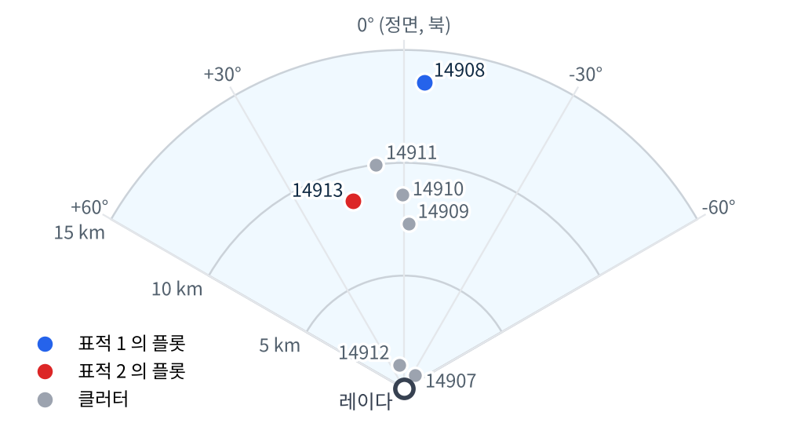
레이다가 넘겨주는 것은 "플롯" 이다
1 레이다 데이터와 트랙
한 스캔에 탐지된 점 하나하나가 플롯이고, 그중 무엇이 진짜 표적인지는 꼬리표가 없습니다.
스캔 (Scan) 안테나가 감시 영역을 한 번 훑는 것. 이번 시뮬레이션은 0.1 s 마다 한 스캔
드웰 (Dwell) 한 방향에 빔을 머무르는 단위. 여기서는 스캔당 드웰 하나로 둠
플롯 (Plot) 탐지된 점 하나. 거리 · 방위각 · 고각(안테나 구좌표)과 시각을 가짐
클러터 (Clutter) 표적이 아닌데 탐지된 점. 지형, 해면, 잡음 등. 이번 모의는 스캔마다 5 개를 무작위로 넣음
데이터 처리 쪽의 처지
매 스캔 7 개 점을 받는데, 그중 2 개만 진짜 표적입니다. 어느 것인지 모르는 상태에서 "이 점과 저 점은 같은 물체" 라고 묶어 나가야 합니다.
스캔 701 (70.1 s) 에 들어온 7 개 플롯. 색은 설명용이며 데이터 처리 쪽은 구분하지 못함
Notes:
왼쪽 그림이 한 스캔의 플롯입니다. 부채꼴이 안테나가 보는 영역이고(정면 북쪽, 좌우 60도, 15 km), 점 옆 숫자는 플롯 ID 입니다. 파랑·빨강은 제가 설명하려고 칠한 것이고, 실제 데이터 처리 쪽에는 그런 정보가 없습니다. 그냥 점 7 개입니다. 이 점들 중 같은 물체에서 나온 것을 스캔마다 이어 붙여야 합니다.

Slide 6
플롯이 트랙이 되기까지
1 레이다 데이터와 트랙
데이터 처리 쓰레드 안에서 플롯은 아래 순서로 흘러갑니다. 이번 과제는 진하게 표시한 부분입니다.
다음 과제 (아직 없음)
이번 과제
플롯 메시지
수신
좌표 변환
트랙 연관
추적 필터
트랙 개시
트랙 관리
UDP 로 스캔마다
메시지 하나
안테나 구좌표 →
VC-NED 직교 좌표
기존 트랙 근처의
플롯을 트랙에 배정
예측 · 갱신으로
트랙 상태를 다듬음
어느 트랙에도 안 쓴
플롯으로 새 트랙
연관 결과로
확정 · 삭제 판단
개시와 관리가 하는 일
연관이 빠져 있다는 것의 의미
트랙 개시 아직 트랙이 없는 물체를 처음 붙잡는 일. 플롯 몇 개로 위치 · 속도 초기값과 그 오차를 정함
트랙 관리 만든 트랙이 진짜인지 판단하는 일. 연관이 계속 되면 확정, 끊기면 메모리를 거쳐 삭제
트랙 연관이 없으면 트랙이 다음 스캔의 플롯을 받을 길이 없습니다. 과제 명세대로 모든 트랙의 Assigned_Flag 를 매 스캔 0 (실패) 으로 두고 관리 로직을 돌립니다. 그래서 시뮬레이션에서는 임시 → 삭제 경로만 나오고, 확정 · 메모리 경로는 별도로 확인합니다.
Notes:
일반적인 데이터 처리 순서입니다. 플롯을 받으면 좌표를 바꾸고, 먼저 기존 트랙과 짝을 지어 보고(연관), 필터로 트랙을 갱신합니다. 어느 트랙에도 안 쓰인 플롯은 새 트랙의 씨앗이 되고(개시), 마지막에 연관 결과를 보고 트랙을 확정하거나 지웁니다(관리). 이번 과제에서는 연관과 필터가 아직 없으므로, 관리 로직에는 늘 "연관 실패" 가 들어갑니다.

Slide 7
이 발표에서 쓰는 용어
1 레이다 데이터와 트랙
처음 나오는 말은 여기서 한 번에 정리합니다. 코드 이름도 함께 적었습니다.
용어 | 뜻 | 이 프로그램에서
트랙 (Track) | 같은 물체로 판단한 플롯들을 이어 만든 추정. ID 와 상태를 가짐 | ST_Track, 트랙 ID 100 ~ 10000
상태 변수 X | 트랙의 위치 · 속도 · 가속도를 모은 벡터 | mat_EstX (9 × 1) [x x' x'' y y' y'' z z' z'']ᵀ
오차 공분산 P | X 가 얼마나 불확실한지를 나타내는 행렬. 대각의 제곱근이 표준편차 | mat_EstP (9 × 9)
측정 공분산 R | 플롯 위치 하나의 측정 오차 (3 × 3) | f_Trk_MeasCov 로 계산
게이트 (Gate) | "이 범위 안에 있어야 같은 물체로 본다" 는 허용 범위 | 속도 게이트 V_max = 800 m/s
트랙 연관 (Association) | 트랙과 이번 스캔 플롯을 짝짓는 일 | 아직 없음
Assigned_Flag | 이번 스캔 연관 결과. 1 성공, 0 실패 | 매 스캔 0 으로 둠 (과제 조건)
TrackState | 트랙 상태 번호 | 1 임시, 2 확정, 3 메모리, 4 삭제
VC-NED | 그 스캔의 레이다 위치를 원점으로 한 북 · 동 · 아래 직교 좌표 [m] | 트랙 개시 · 관리는 모두 이 좌표에서
Notes:
표는 넘기면서 필요할 때 돌아와 보시면 됩니다. 특히 상태 변수 X 와 오차 공분산 P, 그리고 Assigned_Flag 와 TrackState 는 뒤에서 계속 나옵니다. 좌표는 모두 VC-NED, 즉 레이다를 원점으로 북·동·아래 방향 미터 단위입니다.

Slide 8
트랙 개시
PART 2
1.1 1-Point Track Initiation
1.2 2-Point Track Initiation
속도 게이팅, 그리고 실제 플롯 두 스캔으로 본 게이팅
Notes:
2부는 트랙 개시입니다. 과제 문서 1.1, 1.2 와 속도 게이팅 부분입니다.

Slide 9
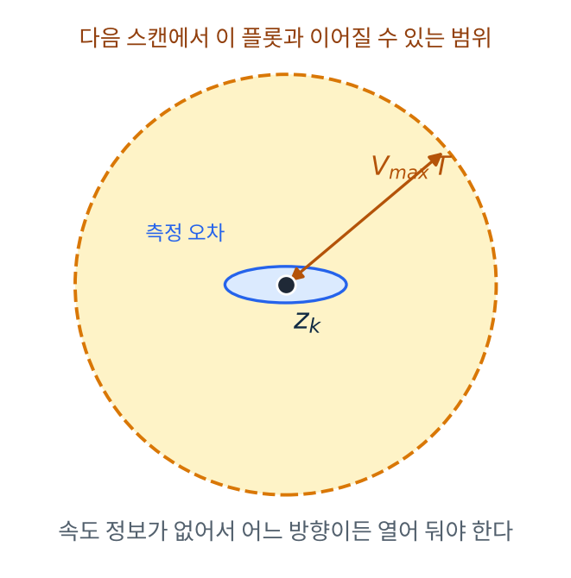
1.1 1-Point 트랙 개시
2 트랙 개시
플롯 한 개만 보고 바로 트랙을 만듭니다. 빠르지만 속도를 모릅니다.
방법
측정치(플롯) 한 개만으로 트랙을 생성. 위치는 플롯 위치 그대로, 속도는 0 으로 두고 그 오차를 아주 크게 잡는다.
장점
플롯을 받은 그 스캔에 바로 트랙이 생긴다. 신속한 개시가 가능하다.
단점
초기 트랙의 속도 오차가 크다. 물체가 어느 쪽으로 움직일지 모르니 다음 스캔에서 V_max × T 반경 전체를 열어 둬야 하고, 그 안에 클러터가 들어오면 엉뚱한 플롯과 이어질 위험이 커진다.
Notes:
1-Point 방식은 플롯 하나만으로 트랙을 만듭니다. 위치는 알지만 속도는 전혀 모르니까, 다음 스캔에서 이 물체가 있을 수 있는 범위는 최대 속도로 갈 수 있는 원 전체가 됩니다. 그림의 노란 원입니다. 개시는 빠르지만 속도 오차가 크다는 것이 과제 문서의 정리입니다.

Slide 10
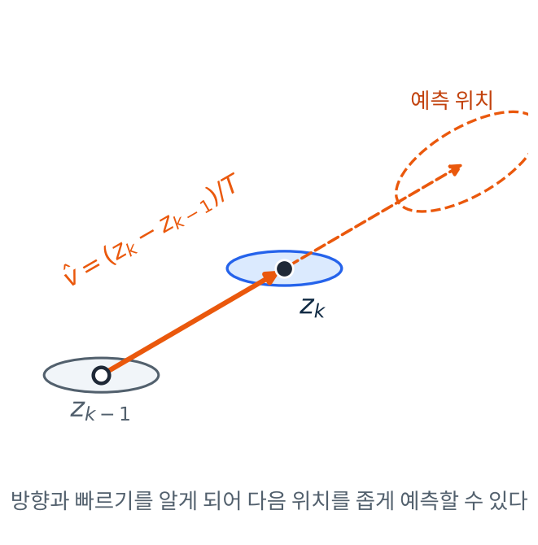
1.2 2-Point 트랙 개시 (이번 과제 구현)
2 트랙 개시
연속 두 스캔의 플롯으로 위치와 속도를 함께 정합니다.
방법
연속된 두 스캔(또는 드웰)의 플롯으로 트랙의 초기 상태 변수와 오차 공분산을 계산한다.
위치 x̂ = z_{k}
속도 v̂ = (z_{k} − z_{k−1}) / T
가속도 â = 0 (두 점으로는 구할 수 없음)
장점
두 플롯의 시간에 따른 위치 변화량으로 속도를 구하므로 1-Point 보다 속도 오차를 줄일 수 있다.
단점
두 시점의 측정치가 모두 있어야 하므로 개시가 한 스캔 늦다. 앞 스캔의 어느 플롯과 짝지을지도 정해야 한다.
Notes:
2-Point 방식은 앞 스캔과 이번 스캔의 플롯 두 개를 씁니다. 두 점을 이으면 방향과 빠르기가 나오니까 다음 위치를 훨씬 좁게 예측할 수 있습니다. 대신 두 번째 플롯이 와야 트랙이 생기니 한 스캔 늦고, 앞 스캔 플롯 여러 개 중 어떤 것과 짝지을지를 정해야 합니다. 그 짝짓기 기준이 다음 장의 속도 게이팅입니다.

Slide 11
두 개시 방법 비교
2 트랙 개시
무엇을 얻고 무엇을 내주는지를 같은 기준으로 놓고 보면 이렇습니다.
같은 물체의 첫 플롯이 스캔 k − 1 에 왔을 때
스캔
k − 1
k
k + 1
1-Point
플롯 하나로 바로 트랙
2-Point
두 플롯이 모이면 트랙
기준 | 1-Point | 2-Point
필요한 플롯 | 1 개 | 연속 두 스캔(드웰)에서 1 개씩
개시 시점 | 플롯이 온 스캔 | 한 스캔 뒤
초기 속도 | 모름 (0, 오차 크게) | (z_k − z_k−1) / T
초기 속도 오차 | 표적 최대 속도 수준 | 대략 √2 · σ / T (σ = 위치 측정 오차)
다음 스캔 탐색 범위 | 넓다 (V_max · T 원 전체) | 좁다 (예측 위치 주변)
짝짓기 문제 | 없음 | 있음 → 속도 게이팅으로 거름
Notes:
위쪽 시간선을 보시면, 1-Point 는 첫 플롯이 온 스캔에 바로 트랙이 생기고, 2-Point 는 다음 스캔에 두 번째 플롯이 와야 생깁니다. 아래 표에서 눈여겨볼 줄은 초기 속도 오차입니다. 2-Point 속도는 두 위치의 차를 시간으로 나눈 것이라 위치 오차가 두 번 들어가고 T 로 나뉩니다. 대략 루트2 곱하기 σ 나누기 T 입니다. 이 식은 마지막 분석에서 다시 씁니다.

Slide 12
속도 게이팅 — 어떤 두 플롯을 짝지을 것인가
2 트랙 개시
물리적으로 불가능한 속도가 나오는 쌍은 처음부터 버립니다.
|z_{k,i} − z_{k−1,j}| / ΔT < V_{max}
V_max × ΔT
V_max = 800 m/s, ΔT = 0.1 s → 두 플롯 사이 거리 80 m 미만
기준 표적이 가질 수 있는 최대 속도 V_max 를 게이트 최대값으로 둔다
판정 연속 스캔(드웰)의 두 플롯으로 계산한 위치 변화량 ÷ 시간이 V_max 보다 작을 때만 트랙 개시
왜 필요한가 앞 스캔 7 개 × 이번 스캔 7 개 = 49 쌍을 모두 트랙으로 만들면 47 개가 가짜. 클러터끼리, 표적과 클러터끼리 묶인 쌍을 걸러야 한다
z k−1, j
80 m 는 "표적이 0.1 s 에 갈 수 있는 거리" 입니다. 플롯의 측정 오차는 이 기준에 들어 있지 않습니다. 측정 오차가 80 m 보다 크면 어떻게 되는지는 다음 장에서 실제 플롯으로 봅니다.
앞 스캔 플롯 하나를 중심으로 반경 V_max × ΔT 인 공(그림은 평면). 이번 스캔 플롯이 그 안에 있으면 통과(초록), 밖이면 탈락(점선)
Notes:
속도 게이팅은 간단합니다. 두 플롯이 같은 물체라면, 그 사이를 이동한 속도가 표적의 최대 속도보다 빠를 수는 없다는 겁니다. 과제 조건은 800 m/s 이고 스캔 간격이 0.1 s 이니, 두 플롯이 80 m 안에 있어야 합니다. 다만 이 80 m 에는 측정 오차가 고려되어 있지 않다는 점을 기억해 두십시오.

Slide 13
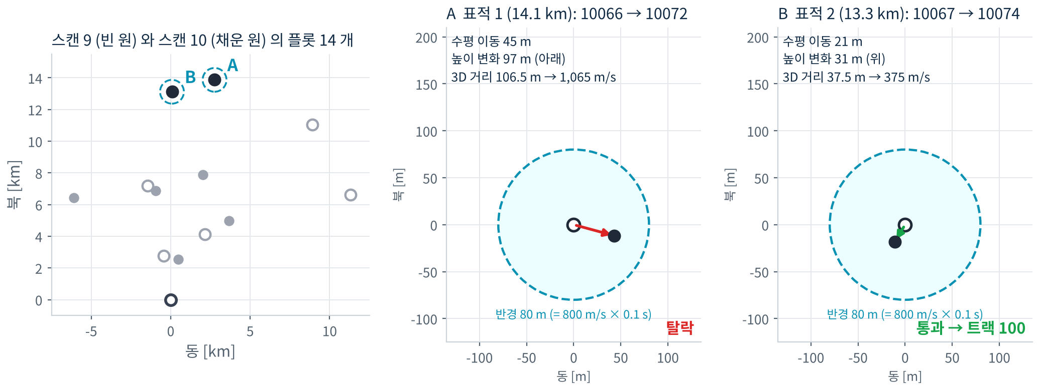
실제 플롯으로 본 게이팅 — 스캔 9 에서 스캔 10 으로
2 트랙 개시
같은 표적의 연속 플롯인데도 하나는 통과하고 하나는 탈락했습니다.
A 표적 1 쌍 탈락. 수평으로는 45 m 만 움직였는데, 고각 잡음 때문에 높이가 97 m 튀었습니다. 3D 거리 106.5 m → 1,065 m/s 로 게이트 밖.
B 표적 2 쌍 통과. 3D 거리 37.5 m → 375 m/s. 이 쌍으로 첫 트랙(ID 100)이 1.0 s 에 생겼습니다. 실제 속력은 200 m/s.
Notes:
시뮬레이션 맨 처음 트랙이 생긴 순간입니다. 왼쪽은 스캔 9 의 플롯(빈 원)과 스캔 10 의 플롯(채운 원) 14 개입니다. 가운데와 오른쪽은 두 표적 주변을 미터 단위로 확대한 것으로, 점선 원이 반경 80 m 게이트입니다. 표적 1 은 위에서 보면 원 안에 있는데 높이가 97 m 나 튀어서 3D 거리로는 원 밖입니다. 표적은 실제로는 수면 위를 30 m/s 로 가고 있었습니다. 표적 2 쌍은 통과해서 트랙 100 이 되었습니다.

Slide 14
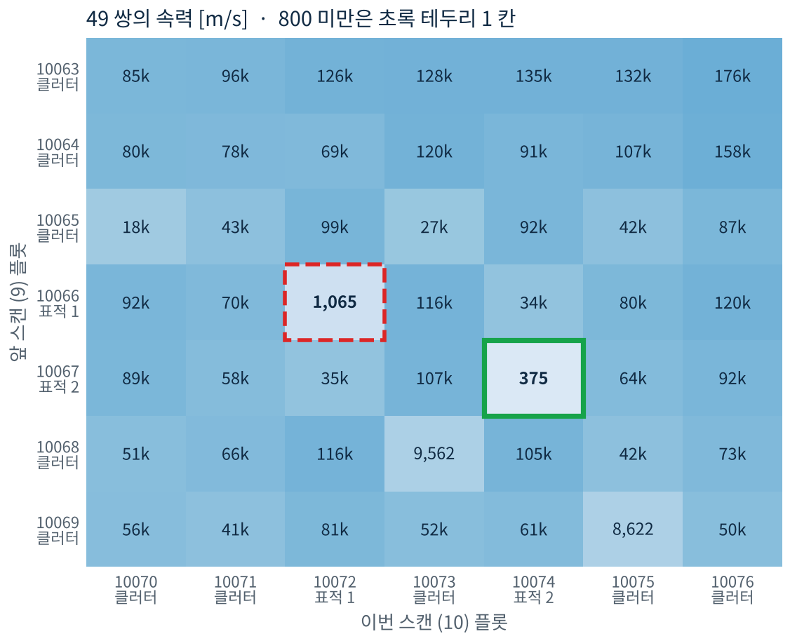
49 쌍을 모두 검사하고, 통과한 쌍만 트랙이 된다
2 트랙 개시
스캔 10 처리 기록: 개시 후보 7 · 검사한 쌍 49 · 게이트 통과 1 · 트랙 생성 1
행렬 읽는 법
행은 앞 스캔(9) 플롯, 열은 이번 스캔(10) 플롯. 칸의 숫자는 두 플롯 사이 거리 ÷ 0.1 s
대부분 수만 m/s. 클러터는 스캔마다 새로 뽑히는 점이라 서로 이어질 이유가 없다
800 미만은 표적 2 쌍 한 칸(375). 표적 1 쌍(빨간 점선)은 1,065 로 아깝게 탈락
통과한 쌍이 여럿이면
속력이 가장 작은 쌍부터 하나씩 트랙으로 만든다
한 번 쓴 플롯은 다른 쌍에 다시 쓰지 않는다 (isUsed 표시)
그래서 한 스캔에 생길 수 있는 트랙은 최대 min(앞 스캔 후보 수, 이번 플롯 수)
Notes:
같은 장면을 숫자로 본 것입니다. 앞 스캔 7 개, 이번 스캔 7 개라 49 쌍을 전부 계산합니다. 클러터끼리는 거의 다 수만 m/s 가 나옵니다. 800 미만은 딱 한 칸이고, 그게 트랙 100 이 됩니다. 통과한 쌍이 여러 개면 속력이 작은 쌍부터 고르고, 한 번 쓴 플롯은 다시 쓰지 않습니다. 이 부분은 구현 장에서 코드로 다시 보겠습니다.

Slide 15
트랙 관리
PART 3
네 가지 트랙 상태
2.1 M/N 방식
2.2 트랙 스코어 방식 (이번 과제 구현)
두 방식 비교
Notes:
3부는 트랙 관리입니다. 과제 문서 2.1, 2.2 부분입니다.

Slide 16
트랙은 네 가지 상태를 오간다
3 트랙 관리
번호와 색, 화면 기호는 프로그램에서 쓰는 그대로입니다.
1
2
3
4
임시 트랙
확정 트랙
메모리 트랙
삭제 트랙
Tentative · 빈 사각형
Confirmed · 채운 사각형
Memory · 점선 사각형
Deleted · 회색 사각형 + X
막 개시된 트랙. 진짜 표적인지 아직 모른다. 연관이 이어지면 확정, 끊기면 삭제.
여러 번 연관에 성공해 믿을 수 있다고 본 트랙. 화면에 표적으로 보여 줄 대상.
확정 트랙이 연관에 실패했을 때 바로 지우지 않고 잠시 들고 있는 상태. 다시 연관되면 확정으로 돌아간다.
임시 단계에서 탈락했거나 메모리 상태가 너무 길어진 트랙. 다음 스캔 처리 시작 때 트랙 표에서 빠진다.
관리 규칙의 입력은 하나뿐
매 스캔 각 트랙의 Assigned_Flag (연관 성공 1 / 실패 0). 이것만 보고 상태를 옮깁니다. 너무 쉽게 확정하면 클러터가 표적으로 뜨고, 너무 어렵게 하면 진짜 표적이 늦게 뜹니다. 그 균형을 정하는 방식이 M/N 방식과 트랙 스코어 방식입니다.
Notes:
트랙 상태는 네 가지입니다. 임시, 확정, 메모리, 삭제. 화면에서는 임시는 빈 사각형, 확정은 채운 사각형, 메모리는 점선 사각형, 삭제는 회색 사각형에 X 로 그립니다. 관리 규칙이 보는 입력은 그 스캔에 연관이 됐는지 안 됐는지, 즉 Assigned_Flag 하나뿐입니다.

Slide 17
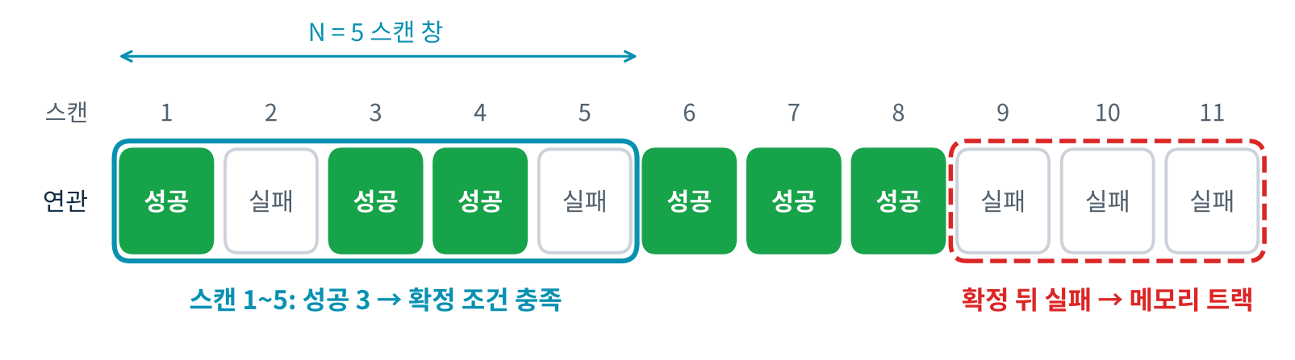
2.1 M/N 방식
3 트랙 관리
"최근 N 번 중 M 번" 처럼 횟수를 세서 판단합니다.
예시 값 M = 3, N = 5. 과제는 M, N 값을 정하지 않았고, 이번 구현은 스코어 방식이라 설명용으로만 썼습니다.
(1) 임시 트랙
(2) 확정 트랙
삭제 M 번 연속 결합(연관) 실패
확정 N 번 중 M 번 트랙 연관 성공
메모리 전환 트랙 연관 실패
삭제 특정 시간 이상 메모리 상태 유지
Notes:
M/N 방식은 최근 N 번의 연관 결과 가운데 M 번 이상 성공하면 확정하는 방식입니다. 그림은 N 이 5, M 이 3 인 예입니다. 처음 다섯 스캔에서 성공이 세 번이라 확정됩니다. 확정 뒤 연관에 실패하면 메모리 트랙이 되고, 메모리로 머문 시간이 일정 이상이면 지웁니다. 규칙이 직관적이지만 트랙마다 최근 N 번의 이력을 들고 있어야 합니다.

Slide 18
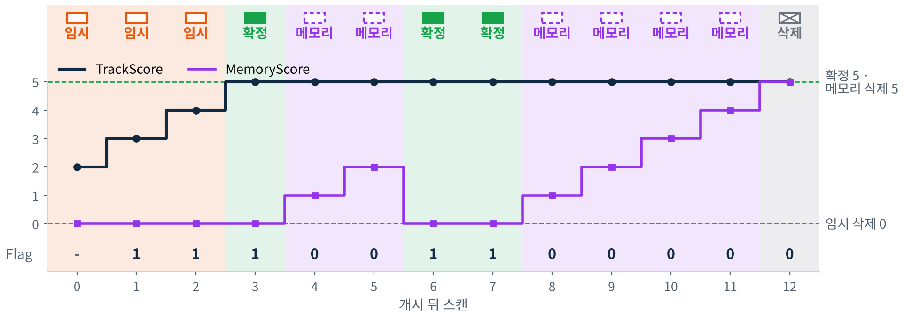
2.2 트랙 스코어 방식 (이번 과제 구현)
3 트랙 관리
점수 두 개(TrackScore, MemoryScore)를 올리고 내리며 판단합니다. 아래 그림은 실제 함수로 돌린 결과입니다.
(1) 임시 트랙
(2) 확정 트랙
(3) 메모리 트랙
TrackScore ≤ 임시 삭제 스코어 → 삭제
TrackScore ≥ 확정 스코어 → 확정
연관 실패 → 메모리 전환, MemoryScore + 1
연관 성공 → 확정 전환, MemoryScore = 0
MemoryScore ≥ 메모리 삭제 스코어 → 삭제
Notes:
트랙 스코어 방식은 점수로 판단합니다. 위 그래프는 이번 과제 문턱(확정 5, 임시 삭제 0, 메모리 삭제 5)과 개시 스코어 2 로, 실제 f_Trk_UpdateState 함수에 연관 결과를 차례로 넣어 본 결과입니다. 세 번 성공하면 5 가 되어 확정, 두 번 실패하면 메모리로 갔다가 다시 성공하면 바로 확정으로 돌아오고 메모리 점수는 0 이 됩니다. 마지막에 다섯 번 연속 실패하면 메모리 점수가 5 가 되어 삭제됩니다. 아래 세 칸이 과제 문서의 규칙 그대로입니다.

Slide 19
M/N 방식과 트랙 스코어 방식 비교
3 트랙 관리
같은 연관 결과를 넣어도 두 방식은 다르게 반응할 수 있습니다.
기준 | M/N 방식 | 트랙 스코어 방식
확정 | 최근 N 번 중 M 번 성공 | TrackScore ≥ 확정 문턱
임시 삭제 | M 번 연속 실패 | TrackScore ≤ 삭제 문턱
확정 뒤 실패 | 메모리 전환 | 메모리 전환, MemoryScore + 1
메모리 삭제 | 메모리 상태로 일정 시간 이상 | MemoryScore ≥ 메모리 삭제 문턱
트랙마다 들고 있을 것 | 최근 N 번의 성공 · 실패 이력 | 정수 두 개
손볼 곳 | M, N, 메모리 유지 시간 | 시작 점수, 증감 폭, 문턱 세 개
반반 연관되는 트랙은?
Assigned_Flag 가 1 0 1 0 1 0 1 로 들어온 경우
1
0
1
0
1
0
1
스코어 (이번 구현) 2 → 3 → 2 → 3 → … 를 끝없이 반복. 확정(5)도 삭제(0)도 안 되고 임시로 남는다
M/N (3/5 예시) 다섯 번째 스캔에서 5 번 중 3 번 성공 → 확정
실제 f_Trk_UpdateState 로 돌려 확인한 결과입니다. 연관이 들쭉날쭉한 트랙을 어떻게 다룰지는 방식과 값 고르기에 달려 있습니다.
Notes:
두 방식을 표로 비교했습니다. 오른쪽은 실제로 함수를 돌려 본 재미있는 경우입니다. 연관이 성공과 실패를 번갈아 하면, +1 −1 스코어 방식에서는 점수가 2 와 3 사이를 왔다 갔다만 하고 영원히 임시로 남습니다. 같은 입력을 M/N 3/5 로 보면 다섯 번째에 확정됩니다. 어느 쪽이 옳다기보다, 값과 방식을 고를 때 이런 경우를 생각해야 한다는 정도로 봐 주시면 됩니다.

Slide 20
구현
PART 4
TargetSimCore (C, DLL)
TrackMgr.c — 2-Point 개시, 트랙 스코어 관리
PlotLink.c — 플롯 메시지 UDP 송수신 쓰레드
Idd.h — 플롯 메시지 STRUCT_PlotMsg
TargetSimUI (MFC) — 2D · 3D 화면, 트랙 표, 스코어 확인 창
Notes:
4부는 구현입니다. 과제 3, 4 에서 만든 궤적 계산과 측정 모의 위에, 트랙 처리와 송수신을 얹었습니다.

Slide 21
과제가 정한 조건
4 구현
구현은 아래 조건을 코드 상수와 함수에 그대로 옮긴 것입니다.
구분 | 과제 조건 | 코드
개시 | 표적 상태 변수 X = [x x' x'' y y' y'' z z' z'']ᵀ | TRK_STATE_DIM 9, mat_EstX 9×1, mat_EstP 9×9
 | 2 Point 초기화 속도 게이팅 V_max = 800 m/s | TRK_VMAX 800.0
 | 초기 mat_EstX, mat_EstP 의 가속도 항은 0 | f_Trk_TwoPointInit
 | 트랙 생성 후 ID 부여 (100 ~ 10000) | TRK_ID_MIN 100, TRK_ID_MAX 10000, f_Trk_NewId
관리 | 확정 문턱 5, 임시 삭제 문턱 0, 메모리 삭제 문턱 5 | TRK_SCORE_CONFIRM, TRK_SCORE_DELETE, TRK_MEMORY_DELETE
 | 메모리 전환 뒤 연관되면 바로 확정, MemoryScore 0 | f_Trk_UpdateState
 | TrackScore, MemoryScore, TrackState (1 ~ 4) | ST_Track 필드 이름 그대로, TRK_STATE_*
시뮬레이션 | 수신 쓰레드에 안테나 구좌표 플롯 메시지(STRUCT_PlotMsg) 전송 | Idd.h, f_Lnk_TxThread → f_Lnk_RxThread
 | 표적 플롯 + 클러터, 매 스캔 플롯 ID 부여 (10000 ~ 1000000) | f_Lnk_BuildMsg, IDD_PLOT_ID_MIN / MAX
 | UDP 또는 TCP/IP 전송 | Winsock2 UDP, 127.0.0.1:50505
 | 연관 · 필터가 없으므로 매 스캔 Assigned_Flag = 0 | f_Trk_ProcessScan 2 단계
 | 결과 화면에 True, Plot, Track 심볼 동시 표현 (3D, 2D) | CTrajectoryPlot, CTrackView3D
과제에 없는 값은 하나만 정했습니다: 개시 직후 TrackScore = 2 (TRK_SCORE_INIT). 이유는 28 쪽.
Notes:
구현 전에 과제가 정한 조건을 정리했습니다. 왼쪽 가운데 열이 과제 문서 3 번 항목이고, 오른쪽이 그 조건이 들어간 코드 위치입니다. 과제가 값을 주지 않은 것은 개시 직후의 점수 하나뿐이라 2 로 정했습니다. 이유는 뒤에서 설명합니다.

Slide 22
프로그램 구성
4 구현
계산은 TargetSimCore.dll, 화면은 TargetSimUI.exe 가 맡습니다. 이번 과제에서 늘어난 부분을 진하게 표시했습니다.
TargetSimCore.dll (C)
TargetSim.c
PlotSim.c
PlotLink.c
TrackMgr.c
CoordinateTransform.c
matrixCalcLib.c
궤적 계산 (과제 3)
플랫폼 · 표적 ECEF 위치, 자세
측정 모의 (과제 4)
플롯 z = x + v, 클러터
UDP 송수신 쓰레드
메시지 생성 · 검사 · 결과 보관
2-Point 개시, 스코어 관리
측정 공분산, 원점 이동
좌표 변환, 행렬 계산
(참고 소스)
Idd.h : STRUCT_PlotInfo 뒷부분(Z_Body 부터)과 플롯 메시지 STRUCT_PlotMsg 를 이어 씀 · TrackMgr.h : 과제 조건 상수, ST_Track, ST_TrkTable
TargetSimUI.exe (MFC)
Scenario.cpp
PlotResult.cpp
TrajectoryPlot.cpp
TargetSimUIDlg.cpp
ScoreDlg.cpp
고정 시나리오를 Core 입력으로
측정 모의 실행, 송수신 시작
50 ms 마다 처리된 스캔 가져오기
2D (위도-경도) · 3D 그림
True · Plot · Track 기호
스캔 슬라이더, 요약, 트랙 표
송신 간격, CSV 저장
스코어 확인 창
Flag 순서 → 상태 변화 표
Notes:
Core 는 C 로 된 DLL 입니다. 궤적 계산과 측정 모의는 이전 과제 것을 그대로 쓰고, 이번에 PlotLink.c 와 TrackMgr.c 를 새로 넣었습니다. 화면 쪽은 MFC 이고, 결과를 가져와 2D·3D 그림, 트랙 표, 스코어 확인 창으로 보여 줍니다.

Slide 23
쓰레드와 메시지의 흐름
4 구현
송신 쓰레드가 신호처리 역할, 수신 쓰레드가 데이터 처리 역할을 맡아 실제 소켓으로 주고받습니다.
UI 쓰레드
TargetSimUIDlg
송신 쓰레드
f_Lnk_TxThread
UDP 루프백
127.0.0.1
수신 쓰레드
f_Lnk_RxThread
결과 보관
st_Lock 으로 보호
① f_Lnk_Start : 수신 쓰레드부터 시작
② 송신 쓰레드 시작
bind 50505 (사용 중이면 빈 포트)
수신 버퍼 8 MB, 대기 100 ms
③ hReady : 포트 준비됨 (먼저 보내면 버려지므로)
스캔마다 반복 (0 ~ 1159)
흐름 제어: 200 개 밀리면 최대 1 s 대기
f_Lnk_BuildMsg (ID 부여, 방위각 순)
sendto 919 B
recvfrom
스캔 번호로 손실 검사 → 좌표 변환
→ R → f_Trk_ProcessScan
트랙 · 플롯 · 기록 쌓기
④ 50 ms 타이머 : f_Lnk_GetStatus, f_Lnk_CopyScan
새로 처리된 스캔만 가져가 그림 · 트랙 표 · 요약 갱신
⑤ 끝 메시지 0x50FF (72 B) → 수신 종료
Notes:
실제 실행 순서입니다. UI 가 송수신을 시작하면 수신 쓰레드가 먼저 포트를 열고 준비됐다는 신호를 보냅니다. 송신 쓰레드는 그 신호를 받은 뒤 스캔마다 메시지를 하나씩 보내고, 수신 쓰레드는 받은 메시지마다 좌표 변환과 트랙 처리를 합니다. UDP 는 받는 쪽이 밀리면 데이터를 버리기 때문에 송신 쪽이 속도를 맞춥니다. 같은 PC 안이라 손실은 없었지만, 손실이 나도 셀 수 있게 스캔 번호로 확인합니다.

Slide 24
플롯 메시지 STRUCT_PlotMsg
4 구현
머리 72 바이트 뒤에 플롯이 121 바이트씩 붙습니다. 송신 쪽은 안테나 구좌표만 채웁니다.
MsgId
MsgSize
ScanNum
Time s·ns
PlotNum
Sigma R·Az·El
st_Platform 36 B
st_Plot[0] 121 B
st_Plot[1]
…
st_Plot[6]
머리 72 B (IDD_MSG_HEAD_SIZE)
플롯 7 개 × 121 B = 847 B
#pragma pack(1) 로 빈틈 없이 묶음. 이번 시뮬레이션은 매 스캔 72 + 847 = 919 B. 최대 64 플롯(7,816 B)까지 담을 수 있고 실제로는 있는 만큼만 보냄.
스캔 0 메시지의 실제 플롯 (방위각 순서, 실제로는 rad 로 전송)
누가 무엇을 채우나
플롯 Id | Range_Ant [m] | Azimuth_Ant [°] | Elevation_Ant [°] | 송신 쪽 기록
10000 | 8,707.4 | −50.84 | 21.95 | 클러터
10001 | 13,424.8 | −38.98 | 12.14 | 클러터
10002 | 8,838.9 | −12.30 | 8.60 | 클러터
10003 | 14,145.4 | −11.91 | 0.76 | 표적 1
10004 | 13,460.5 | −0.36 | 7.65 | 표적 2
10005 | 7,760.5 | 25.62 | 20.75 | 클러터
10006 | 9,606.3 | 46.41 | 29.42 | 클러터
송신 Id, 스캔 · 드웰 번호, 시각, Range/Azimuth/Elevation_Ant. 머리에 σ 와 레이다 위치 · 자세
수신 X/Y/Z_Ant, _Body, _VcNed 와 VC-NED 구좌표를 계산해 채움
보내지 않는 것 어느 플롯이 표적인지. 송신 쪽 기록(pt_PlotSource)에만 남기고 화면 확인용으로만 씀
Notes:
메시지 구조입니다. 머리에는 메시지 ID, 크기, 스캔 번호, 시각, 플롯 개수, 측정 표준편차, 레이다 위치와 자세가 들어갑니다. 그 뒤로 플롯이 하나에 121 바이트씩 붙습니다. 표는 실제 스캔 0 메시지 내용입니다. 플롯은 빔이 지나가는 순서처럼 방위각 순으로 섞어 넣었고, 어느 것이 표적인지는 메시지에 넣지 않았습니다. 받는 쪽은 과제 조건대로 모르는 상태에서 처리합니다.

Slide 25
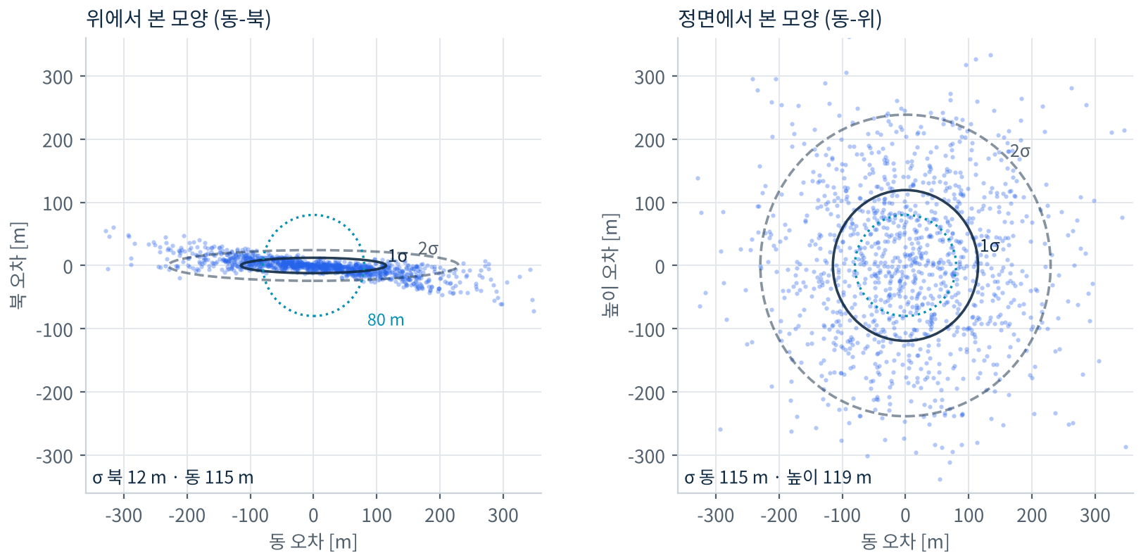
받은 쪽: 좌표 변환과 측정 오차
4 구현
플롯 위치를 VC-NED 로 바꾸고, 그 위치가 얼마나 흔들리는지(R)도 같은 경로로 계산합니다.
안테나 구좌표
안테나 직교
동체
VC-NED
r, az, el
f_Trans_Ant_Sph_To_XYZ
f_Trans_Ant_To_Body
(축 순서만 바꿈)
f_Trans_Body_To_Ned
(Roll · Yaw · Pitch)
R 계산 (f_Trk_MeasCov)
σ_r = 4.74 m, σ_az = 0.48°, σ_el = 0.49° (SNR 20)
구좌표 → 직교 야코비안 J: R_ant = J · diag(σ²) · Jᵀ
안테나 → 동체 → NED 회전 M: R = M · R_ant · Mᵀ
거리 오차는 5 m 도 안 되지만, 각도 오차 0.48° 가 14 km 에 곱해지면 옆으로 115 m, 위아래로 119 m. 플롯은 시선 방향보다 옆으로 훨씬 크게 흔들립니다.
표적 1 플롯 1,160 개의 "플롯 − 참값". 실선 1σ, 점선 2σ (R 에서 계산), 점점선 80 m
Notes:
받은 쪽은 먼저 좌표를 바꿉니다. 안테나 구좌표를 직교 좌표(x 왼쪽, y 위, z 정면)로, 축 순서를 바꿔 동체 좌표(앞, 오른쪽, 아래)로, 다시 레이다 자세를 써서 북·동·아래로 바꿉니다. 같은 경로로 측정 오차도 바꿔 3×3 공분산 R 을 만듭니다. 왼쪽 그림은 표적 1 의 플롯이 참값에서 얼마나 벗어나는지 1,160 개를 다 찍은 것입니다. 북쪽, 즉 레이다 시선 방향으로는 12 m 정도인데, 옆과 위아래로는 115 m 넘게 흔들립니다. 80 m 게이트보다 큽니다.

Slide 26
스캔 하나를 처리하는 순서 (f_Trk_ProcessScan)
4 구현
관리를 먼저, 개시를 나중에 합니다. 이번 스캔에 만든 트랙이 바로 점수를 잃지 않게 하기 위해서입니다.
1
삭제 트랙 정리
// 3 2-Point 개시: 속력이 가장 작은 쌍부터 하나씩
while (isSearching) {
bestSpeed = TRK_VMAX; bestPrev = bestCur = -1;
for (nPrev ...) for (nCur ...)
if (!prev[nPrev].isUsed && !cur[nCur].isUsed) {
speed = f_Trk_PairSpeed(&prev, &cur, dt);
if (speed < bestSpeed) { // 게이트 안 + 최소
bestSpeed = speed;
bestPrev = nPrev; bestCur = nCur;
}
}
if (bestPrev < 0) isSearching = 0;
else {
prev[bestPrev].isUsed = cur[bestCur].isUsed = 1;
newId = f_Trk_NewId(st_Table);
f_Trk_TwoPointInit(trk, &prev[..], &cur[..]);
trk->TrackState = 1; // 임시
trk->TrackScore = 2; // TRK_SCORE_INIT
}
}
앞 스캔에 삭제 상태(4)가 된 트랙을 표에서 뺀다. 그래서 삭제 트랙은 한 스캔 동안 화면과 CSV 에 보인 뒤 사라진다.
2
트랙 관리
모든 트랙의 Assigned_Flag 를 0 으로 두고 f_Trk_UpdateState 호출. 상태가 바뀐 수(확정 · 메모리 · 삭제)를 기록.
3
2-Point 개시
앞 스캔에서 안 쓴 플롯 × 이번 플롯의 모든 쌍에 속도 게이트. 속력이 작은 쌍부터 트랙 생성.
4
다음 스캔 준비
이번 플롯을 다음 스캔의 개시 후보로 보관. 개시에 쓴 플롯은 isUsed 로 표시해 다시 짝짓지 않음.
수신 쪽은 이 함수를 부르기 전에 f_Trk_MoveOrigin 으로 앞 스캔 값들을 이번 스캔 원점으로 옮깁니다 (플랫폼이 움직일 때 대비. 이번 시나리오는 정지라 0).
Notes:
스캔 하나를 처리하는 순서는 네 단계입니다. 앞 스캔에서 삭제된 트랙을 정리하고, 남은 트랙의 점수를 갱신하고, 그다음에 새 트랙을 만듭니다. 관리를 먼저 하는 이유는 이번 스캔에 막 만든 트랙에 바로 실패가 들어가 점수가 깎이지 않게 하기 위해서입니다. 오른쪽 코드가 3 단계, 속력이 가장 작은 쌍부터 고르는 부분입니다. bestSpeed 를 V_max 로 시작하기 때문에 게이트 밖의 쌍은 처음부터 고려되지 않습니다.

Slide 27
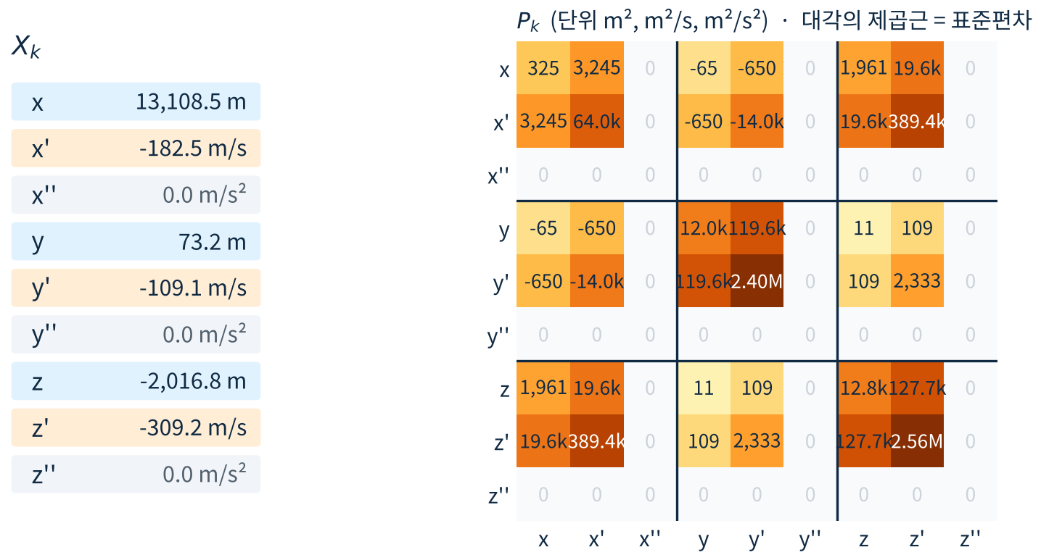
트랙 100 의 초기 상태 — 실제 값
4 구현
스캔 10 에 만들어진 첫 트랙의 mat_EstX 와 mat_EstP 입니다. 가속도 행 · 열은 모두 0 입니다.
위치 블록 P_pp = R_k
위치-속도 블록 P_pv = R_k / T
속도 블록 P_vv = (R_k + R_k−1) / T²
이번 플롯의 측정 공분산 그대로. x 쪽 325 m² → 18 m
속도가 이번 위치에 1/T 비율로 묶여 있음
동 · 아래 속도 σ 가 1,550 · 1,600 m/s. 실제 속력은 200 m/s
Notes:
트랙 100 이 생긴 순간의 실제 값입니다. 왼쪽이 상태 변수로, 위치는 이번 플롯 그대로이고 속도는 두 플롯의 차를 0.1 초로 나눈 값입니다. 오른쪽 9×9 공분산은 축마다 3×3 블록이고, 가속도 행과 열은 과제 조건대로 0 입니다. 다른 축 사이 블록에도 값이 있는 이유는 R 자체에 축 사이 상관이 있기 때문입니다. 아래 오른쪽 숫자를 보시면, 속도 표준편차가 1,500 m/s 가 넘습니다. 실제 속력 200 m/s 보다 훨씬 큽니다. 2-Point 속도가 이 조건에서 얼마나 거친지를 보여 줍니다.

Slide 28
ID 를 주는 규칙과 시작 점수
4 구현
ID 는 겹치지 않게, 시작 점수는 "두 플롯이 이미 맞아떨어진 트랙" 이라는 뜻으로 정했습니다.
트랙 ID (100 ~ 10000)
플롯 ID (10000 ~ 1000000)
100 부터 차례로 주고, 10000 다음은 100 으로 돌아감
트랙 표에 아직 있는 ID 는 건너뜀 → 화면에 같은 번호가 둘 보이지 않음
줄 ID 가 없거나 표(256 칸)가 차면 생성을 포기하고 nTableFullSum 에 셈 (이번 실행 0)
송신 쪽이 표적 플롯과 클러터 모두에 차례로 부여
1,160 스캔 × 7 개 = 8,120 개 → 10000 ~ 18119 사용
트랙은 개시에 쓴 두 플롯 ID 를 PlotId[2] 에 기억 → 화면의 "참값" 열을 거슬러 찾는 근거
// 새 트랙 ID. 100 부터 차례로, 10000 다음은 100. 표에 있는 ID 는 건너뜀
for (nTry = 0; (nTry <= (TRK_ID_MAX - TRK_ID_MIN)) && (newId == 0); nTry++) {
candidate = st_Table->nextTrackId;
st_Table->nextTrackId = (candidate >= TRK_ID_MAX) ? TRK_ID_MIN : (candidate + 1);
if (f_Trk_IsIdUsed(st_Table, candidate) == 0) newId = candidate;
}
시작 점수를 2 로 둔 이유
과제는 문턱(확정 5, 삭제 0)만 주고 시작값은 주지 않았습니다. 두 플롯이 이미 게이트를 통과했으니 "성공 두 번" 으로 보고 2 에서 시작했습니다. 연관이 붙으면 세 번 더 성공할 때 확정, 지금처럼 실패만 들어오면 두 번 만에 0 이 되어 삭제됩니다.
f_Trk_IsIdUsed 는 트랙 표의 모든 트랙 ID 와 비교합니다. 표는 최대 256 칸이라 비교 비용은 작습니다.
Notes:
ID 규칙입니다. 트랙 ID 는 100 부터 차례로 주고 10000 을 넘으면 100 으로 돌아가는데, 표에 남아 있는 번호는 건너뜁니다. 플롯 ID 는 송신 쪽이 매 스캔 모든 플롯에 붙입니다. 시작 점수는 과제가 주지 않아서 2 로 정했습니다. 두 플롯이 이미 맞아떨어졌으니 두 번 성공한 것으로 본 겁니다.

Slide 29
트랙 스코어 로직 구현 (f_Trk_UpdateState)
4 구현
현재 상태와 이번 Assigned_Flag 두 가지만 보고 다음 상태를 정합니다.
현재 상태 | Assigned_Flag = 1 (성공) | Assigned_Flag = 0 (실패)
1 임시 | TrackScore + 1. 5 이상이면 → 2 확정 | TrackScore − 1. 0 이하면 → 4 삭제
2 확정 | 그대로 확정 | → 3 메모리, MemoryScore + 1
3 메모리 | → 2 확정, MemoryScore = 0 | MemoryScore + 1. 5 이상이면 → 4 삭제
4 삭제 | 변화 없음 (다음 스캔에 표에서 빠짐) | 변화 없음
VOID f_Trk_UpdateState(ST_Track *t)
{
ok = (t->Assigned_Flag != 0);
switch (t->TrackState) {
case TRK_STATE_TENTATIVE:
t->TrackScore += ok ? 1 : -1;
if (t->TrackScore >= TRK_SCORE_CONFIRM)
t->TrackState = TRK_STATE_CONFIRMED;
else if (t->TrackScore <= TRK_SCORE_DELETE)
t->TrackState = TRK_STATE_DELETED;
break;
case TRK_STATE_CONFIRMED:
if (!ok) { t->TrackState = TRK_STATE_MEMORY;
t->MemoryScore++; }
break;
case TRK_STATE_MEMORY:
if (ok) { t->TrackState = TRK_STATE_CONFIRMED;
t->MemoryScore = 0; }
else if (++t->MemoryScore >= TRK_MEMORY_DELETE)
t->TrackState = TRK_STATE_DELETED;
break;
}
}
확정 트랙이 연관에 실패하면 바로 지우지 않고 메모리로 보내 점수를 쌓고, 그 사이 한 번이라도 연관되면 곧바로 확정으로 돌아오며 메모리 점수는 0 으로 초기화됩니다. 과제 명세의 "메모리 전환 이후 트랙 연관이 되면 바로 확정" 조건입니다.
Notes:
규칙을 표로 정리하면 이렇습니다. 행이 현재 상태, 열이 이번 스캔 연관 결과입니다. 임시는 점수를 올리고 내리고, 확정은 실패하면 메모리로, 메모리는 성공하면 바로 확정, 실패가 쌓이면 삭제입니다. 오른쪽이 실제 함수를 조금 줄여 적은 것입니다. 상수 이름은 과제 조건 값 그대로입니다.

Slide 30
확정 · 메모리 경로는 "스코어 확인" 창으로 검증
4 구현
시뮬레이션에서는 Flag 가 늘 0 이라 나오지 않는 경로를, 같은 함수에 Flag 를 직접 넣어 확인합니다.
입력한 Assigned_Flag | TrackScore 변화 | MemoryScore 변화 | 결과
0 0 0 (과제 조건) | 2 → 1 → 0 | 0 | 2 번째 스캔에 삭제
1 1 1 | 2 → 3 → 4 → 5 | 0 | 3 번째 스캔에 확정
1 1 1 0 0 1 1 | … 5 유지 | 0 → 1 → 2 → 0 | 확정 → 메모리 → 다시 확정
1 1 1 0 0 0 0 0 | … 5 유지 | 1 → 2 → 3 → 4 → 5 | 8 번째 스캔에 메모리에서 삭제
1 0 1 0 1 0 1 | 2 ↔ 3 반복 | 0 | 임시로 계속 남음
스코어 확인 창 (ScoreDlg)
Assigned_Flag 순서 (1 성공, 0 실패)
1 1 1 0 0 1 1
예시 고르기
0 - 2 0 1 임시
1 1 3 0 1 임시
2 1 4 0 1 임시
3 1 5 0 2 확정
4 0 5 1 3 메모리
5 0 5 2 3 메모리
6 1 5 0 2 확정
7 1 5 0 2 확정
입력 칸을 고치면 바로 다시 계산
줄 배경색 = 그 스캔의 TrackState 색
예시 5 가지를 목록에서 고를 수 있음
모두 TrackMgr.c 의 f_Trk_UpdateState 를 그대로 불러 얻은 값입니다. 화면의 스코어 확인 창(ScoreDlg)도 같은 함수를 부릅니다.
Notes:
시뮬레이션에서는 Flag 가 항상 0 이라 확정이나 메모리 상태가 한 번도 나오지 않습니다. 그래서 화면에 스코어 확인 창을 따로 두었습니다. Flag 순서를 직접 넣으면 같은 f_Trk_UpdateState 를 불러 스캔마다 점수와 상태를 표로 보여 줍니다. 왼쪽 표가 그 결과이고, 다섯 가지 경우 모두 과제 규칙대로 움직이는 것을 확인했습니다.

Slide 31
시뮬레이션 결과
PART 5
시나리오와 화면 구성
2D · 3D 결과와 트랙 표
트랙의 일생, 전체 통계
진짜 표적인데도 트랙이 드문드문 생기는 이유
Notes:
마지막 5부는 결과입니다.

Slide 32
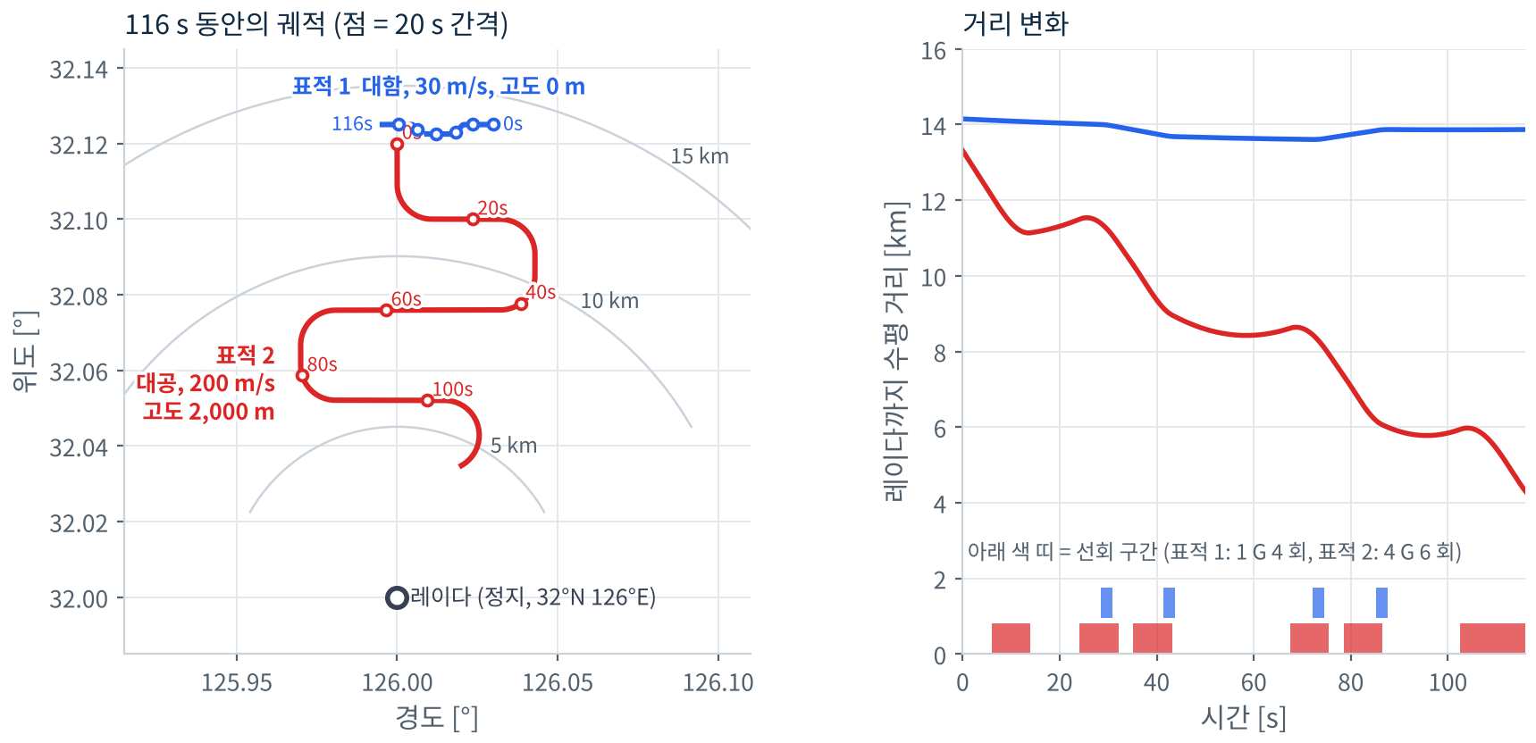
시나리오: 정지한 레이다, 지그재그로 움직이는 표적 둘
5 시뮬레이션 결과
궤적 · 기동 · 측정 조건은 모두 고정했습니다. 같은 조건이면 언제 돌려도 같은 결과가 나옵니다.
레이다
표적 1
표적 2
시간
측정
클러터
난수
32°N 126°E, 정지
정면 북쪽
대함, 30 m/s
1 G 선회 4 회
대공 2 km, 200 m/s
4 G 선회 6 회
116 s, 0.1 s 간격
1,160 스캔
SNR 20
대역폭 5 MHz
스캔당 5 개
무작위 위치
SEED 12345
늘 같은 결과
Notes:
시나리오입니다. 레이다는 정지해 있고 북쪽을 봅니다. 표적 1 은 14 km 쯤에서 느리게 서쪽으로 가는 배이고, 표적 2 는 고도 2 km 에서 200 m/s 로 지그재그를 하며 다가오는 항공기입니다. 오른쪽 그래프처럼 표적 2 는 13 km 에서 4 km 까지 가까워집니다. 거리가 다른 두 표적이 있어서 결과를 비교하기 좋습니다.

Slide 33
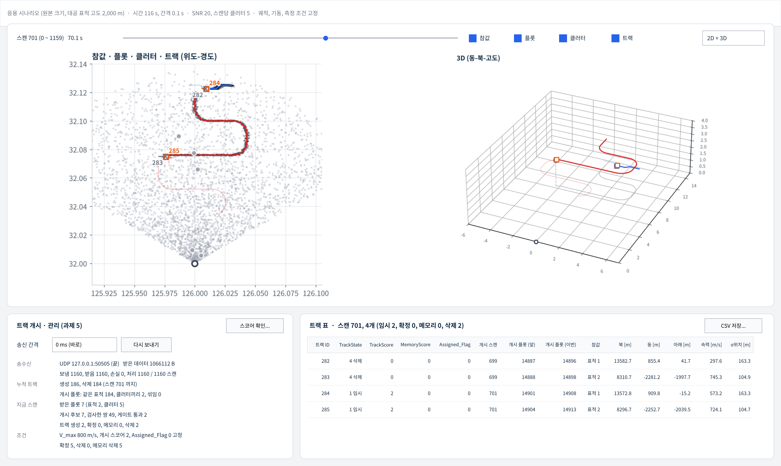
결과 화면 구성
5 시뮬레이션 결과
True · Plot · Track 기호를 2D 와 3D 에 함께 그리고, 아래에 처리 요약과 트랙 표를 둡니다.
기호
참값
선 + 마름모
플롯
검은 점
클러터
회색 점
임시 트랙
빈 사각형
확정 트랙
채운 사각형
메모리 트랙
점선 사각형
삭제 트랙
회색 + X
슬라이더로 어느 스캔이든 되돌려 봄
요약의 "누적" 은 보고 있는 스캔까지 셈
참값 · 플롯 · 클러터 · 트랙을 각각 켜고 끔
코드의 표시 규칙과 실제 계산 값으로 다시 그린 화면입니다 (스캔 701).
Notes:
화면 구성입니다. 위쪽에 2D 지도와 3D 그림이 나란히 있고, 슬라이더로 스캔을 고릅니다. 왼쪽 아래 카드는 송수신 상태와 누적 트랙 수, 지금 스캔에서 개시 후보가 몇 개였고 몇 쌍이 게이트를 통과했는지를 보여 주고, 오른쪽 아래는 그 스캔의 트랙 표입니다. 오른쪽에 기호를 정리했습니다. 트랙 상태마다 사각형 모양이 다릅니다.

Slide 34
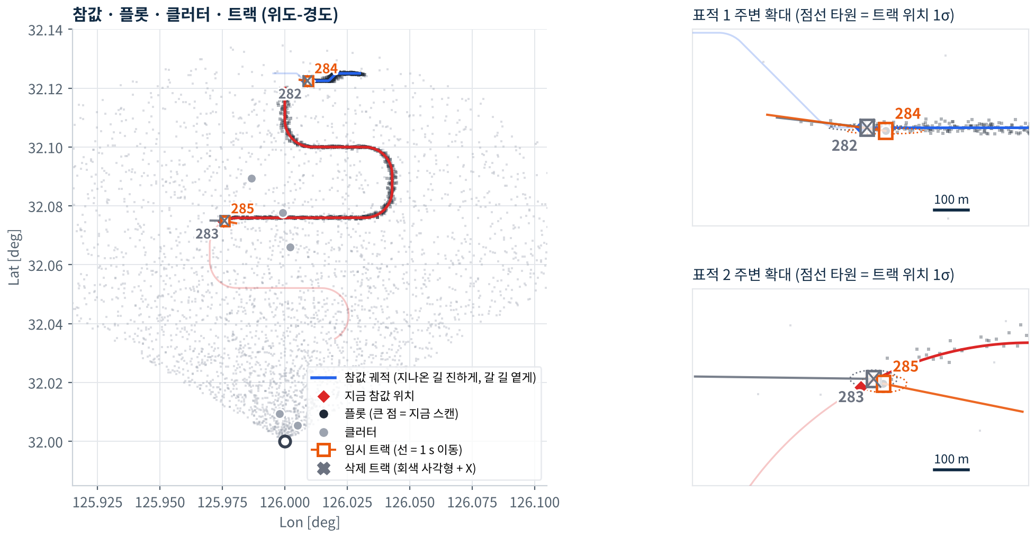
2D 결과 — 스캔 701 (70.1 s)
5 시뮬레이션 결과
두 표적 모두에 막 임시 트랙(284, 285)이 생겼고, 두 스캔 전에 생긴 282, 283 은 삭제 상태입니다.
Notes:
스캔 701 의 2D 결과입니다. 지도 축은 실제 화면처럼 위도·경도입니다. 진한 선이 지나온 길, 옅은 선이 앞으로 갈 길이고, 마름모가 지금 위치입니다. 두 표적 각각에 주황 빈 사각형, 즉 임시 트랙이 생겼고, 그 옆 회색 X 표시는 두 스캔 전에 생겼다가 지금 삭제 상태가 된 트랙입니다. 오른쪽 확대 그림을 보면 트랙 속도선이 실제 진행 방향과 꽤 다릅니다. 2-Point 속도 오차가 큰 탓입니다.

Slide 35
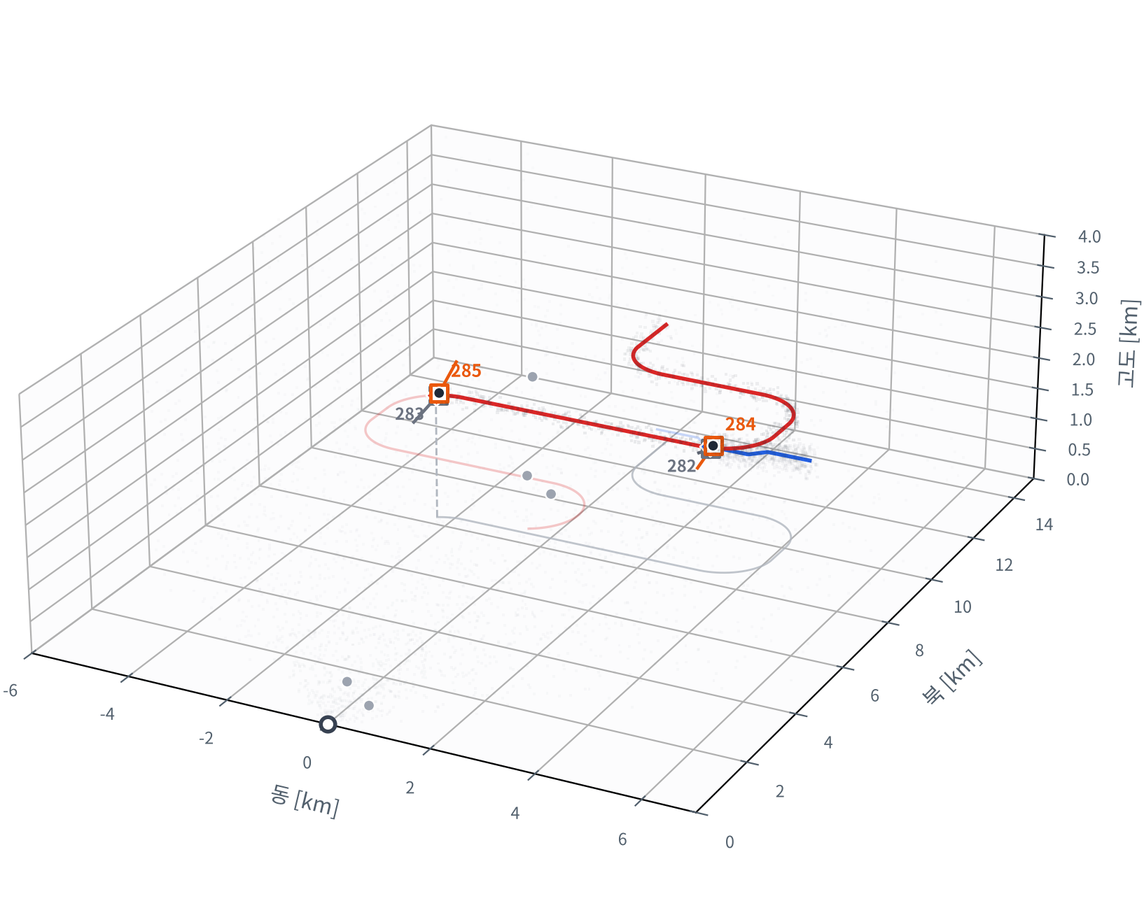
3D 결과 — 같은 스캔, 높이까지
5 시뮬레이션 결과
대공 표적의 트랙은 고도 2 km 에, 대함 표적의 트랙은 해수면에 생겼습니다.
그림자 회색 선은 지나온 궤적을 바닥에 비춘 것. 궤적과 그림자 사이가 고도
점선 지금 참값 위치에서 바닥까지 내린 선. 높이를 읽기 쉽게
클러터 고각 0 ~ 30° 로 뽑혀 공중에 흩어져 보임. 2D 에서는 모두 바닥에 겹쳐 보이던 점들
트랙 높이 트랙 285 는 아래 −2,040 m (고도 약 2 km), 284 는 −15 m. 두 트랙 모두 실제 표적 높이 근처
Notes:
같은 스캔을 3D 로 본 것입니다. 실제 화면처럼 바닥에 회색 그림자를 그리고, 지금 위치에서 바닥까지 점선을 내려서 높이를 읽을 수 있게 했습니다. 대공 표적 트랙은 2 km 높이에, 대함 표적 트랙은 바닥 근처에 생겼습니다. 2D 에서는 구분이 안 되던 클러터의 높이도 보입니다.

Slide 36
트랙 표 — 스캔 701 의 네 트랙
5 시뮬레이션 결과
화면 표와 CSV 는 같은 열을 씁니다. 열 이름은 과제 변수 이름 그대로입니다.
트랙 ID | Track State | Track Score | Memory Score | Assigned _Flag | 개시 스캔 | 개시 플롯 앞 / 이번 | 참값 | 북 [m] | 동 [m] | 아래 [m] | 속력 [m/s] | σ위치 [m] | σ속도 [m/s]
282 | 4 삭제 | 0 | 0 | 0 | 699 | 14887 / 14896 | 표적 1 | 13,582.7 | 855.4 | 41.7 | 297.6 | 163.3 | 2,309.8
283 | 4 삭제 | 0 | 0 | 0 | 699 | 14888 / 14898 | 표적 2 | 8,310.7 | −2,281.2 | −1,997.7 | 745.3 | 104.9 | 1,483.1
284 | 1 임시 | 2 | 0 | 0 | 701 | 14901 / 14908 | 표적 1 | 13,572.8 | 909.8 | −15.2 | 573.2 | 163.3 | 2,308.7
285 | 1 임시 | 2 | 0 | 0 | 701 | 14904 / 14913 | 표적 2 | 8,296.7 | −2,252.7 | −2,039.5 | 724.1 | 104.7 | 1,482.1
읽는 법
숫자가 말하는 것
CSV 저장
위치 · 속도: mat_EstX (그 스캔 레이다 기준 VC-NED)
σ: mat_EstP 대각의 제곱근을 세 축으로 묶은 값
참값: 개시 플롯 두 개를 송신 쪽 기록으로 거슬러 찾은 것. 처리에는 안 씀
속력 573 · 724 m/s. 실제는 30 · 200 m/s
σ속도 1,480 ~ 2,310 m/s. 두 플롯 차로 구한 속도의 오차가 이만큼 크다
σ위치는 먼 표적 1 이 163 m 로 더 큼
받은 전체 스캔의 트랙을 한 줄에 하나씩
상태 · 참값은 숫자로 (1 ~ 4 / 표적 k, 0 클러터, −1 섞임)
다른 도구에서 바로 집계 가능
Notes:
스캔 701 의 트랙 표입니다. 위 두 줄은 삭제 상태, 아래 두 줄은 막 생긴 임시 트랙입니다. 모두 Assigned_Flag 0 입니다. 속력 열을 보시면 573, 724 m/s 로 실제 속력과 크게 다르고, σ속도도 1,500 ~ 2,300 m/s 입니다. 개시 직후 트랙은 위치는 그럭저럭 맞지만 속도는 거의 믿을 수 없는 상태라는 뜻입니다. 연관과 필터가 붙어야 이 값이 줄어듭니다.

Slide 37
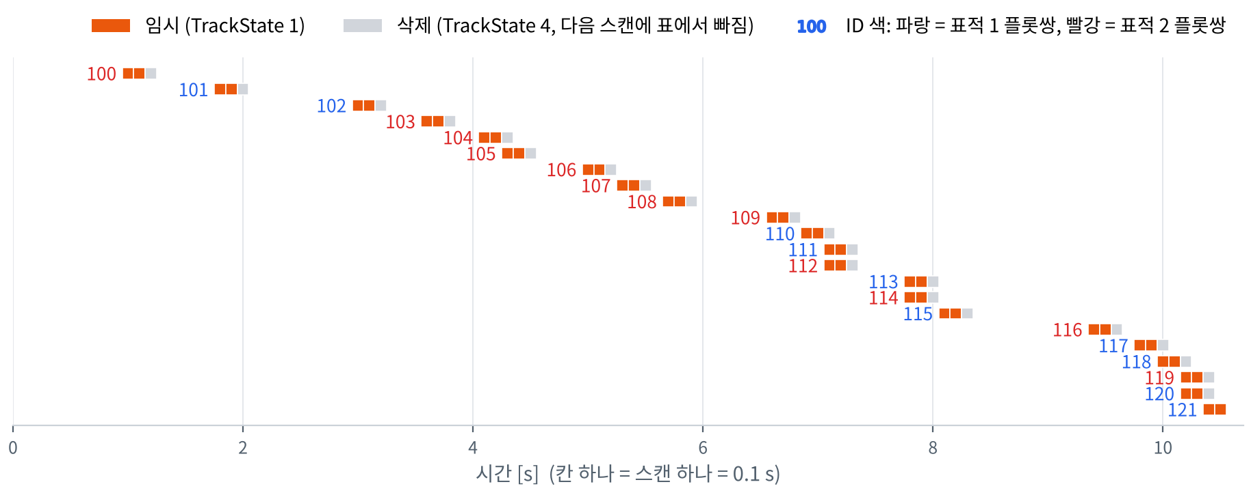
트랙의 일생 — 생기고 세 스캔 만에 사라진다
5 시뮬레이션 결과
처음 10 초 동안 생긴 트랙 22 개를 줄 하나씩 그렸습니다. 모든 트랙이 같은 길을 걷습니다.
트랙 100 의 경우
스캔 10
스캔 11
스캔 12
스캔 13
TrackScore 2
TrackScore 1
TrackScore 0
표에 없음
플롯 10067 + 10074 로 개시
Flag 0 → −1
Flag 0 → 0 이하라 삭제
처리 시작 때 제거
Notes:
트랙 ID 별로 줄을 하나씩 그었습니다. 주황 칸 두 개가 임시 상태, 회색 칸 하나가 삭제 상태입니다. 22 개 트랙이 하나도 빠짐없이 같은 모양입니다. 아래는 트랙 100 의 경우입니다. 스캔 10 에 점수 2 로 생기고, 연관이 없으니 11 에서 1, 12 에서 0 이 되어 삭제 상태가 되고, 13 을 처리할 때 표에서 빠집니다. 과제 조건 그대로의 결과입니다.

Slide 38
전체 통계 — 1,160 스캔을 다 돌린 뒤
5 시뮬레이션 결과
가짜 트랙은 거의 없었지만, 진짜 표적의 트랙도 생각보다 드물게 생겼습니다.
8,120
54,306
355
353
받은 플롯
검사한 쌍
게이트 통과 = 생성
삭제
표적 2,320 · 클러터 5,800
스캔당 평균 47
전체 쌍의 0.65 %
마지막 2 개는 임시로 끝남
읽을 것
게이트는 가짜를 잘 거른다 클러터끼리 트랙은 3 개, 표적과 클러터가 섞인 트랙은 0 개. 클러터 5 개가 15 km 부채꼴에 흩어지니 80 m 안에 우연히 들 일이 드물다
진짜도 많이 놓친다 표적 1 은 1,159 쌍 중 117 개만 트랙이 됐다 (약 10 %). 표적 2 는 235 개
트랙 표 동시에 최대 4 개. 256 칸이 찬 적 없고 ID 는 100 ~ 454 를 차례로 씀
Notes:
전체 통계입니다. 5 만 4 천 쌍을 검사해 355 쌍만 통과했습니다. 그중 클러터끼리 묶인 것은 3 개뿐이고, 표적과 클러터가 섞인 것은 없습니다. 게이트가 가짜를 거르는 일은 잘 했습니다. 문제는 진짜 쪽입니다. 표적 1 은 매 스캔 플롯이 나오는데도 10 % 정도만 트랙이 됐습니다. 다음 장에서 이유를 보겠습니다.

Slide 39
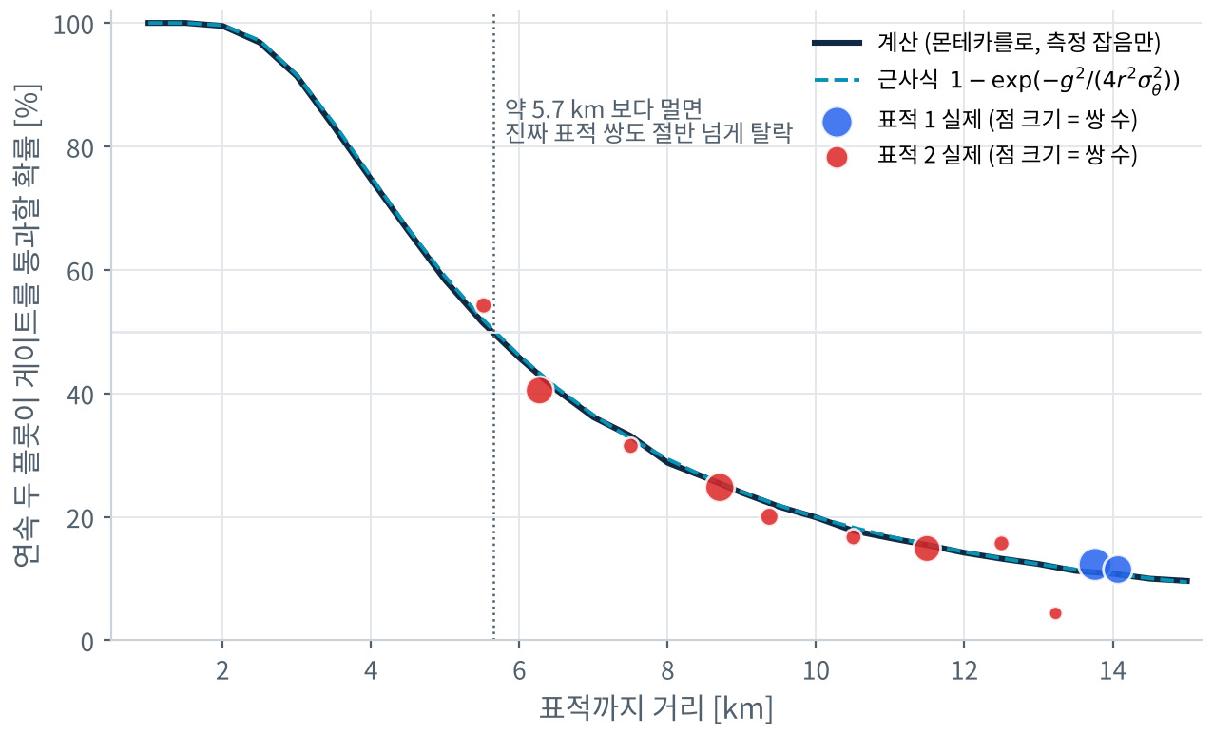
왜 진짜 표적도 자주 탈락하나 — 거리별 게이트 통과율
5 시뮬레이션 결과
같은 표적의 연속 두 플롯이 80 m 안에 들 확률은 거리에 거의 반비례해 떨어집니다.
원인
두 플롯 차의 잡음 ≈ √2 · r · σ_{θ}
14 km 이면 √2 × 14,000 × 0.0085 ≈ 168 m. 게이트 80 m 의 두 배입니다. 표적이 30 m/s 든 200 m/s 든 0.1 s 동안 3 ~ 20 m 밖에 안 움직이니, 통과 여부는 사실상 측정 잡음이 정합니다.
여기서 생각해 볼 점
2-Point 속도 오차 √2σ/T 가 V_max 보다 작아야 1-Point 보다 이득이다. 이번 조건에서는 1,670 m/s > 800 m/s
측정 오차를 넣은 게이트 (예: V_max·ΔT + kσ), 몇 스캔 떨어진 플롯으로 속도 계산, 개시 뒤 필터로 다듬기가 보완책
과제의 800 m/s 조건은 그대로 두고, 그 동작을 확인한 결과입니다
Notes:
표적 1 이 왜 10 % 만 트랙이 되는지 분석했습니다. 선은 측정 잡음만 넣어 계산한 통과 확률이고, 점은 실제 시뮬레이션 결과를 거리 1 km 간격으로 묶은 것입니다. 거의 정확히 겹칩니다. 즉 통과 여부는 표적 속도가 아니라 측정 잡음이 정합니다. 각도 오차 0.48 도가 거리에 곱해지기 때문에, 5.7 km 보다 멀면 진짜 표적 쌍도 절반 넘게 탈락합니다. 2-Point 의 장점인 "속도 오차를 줄인다" 는 것도, 이 조건에서는 속도 오차가 1,670 m/s 로 최대 속도 800 m/s 보다 커서 기대만큼 살지 못합니다. 과제 조건은 그대로 두었고, 다음 단계에서 게이트에 측정 오차를 넣거나 필터로 보완할 수 있다는 정도로 정리하겠습니다.

Slide 40
정리
정리
과제 요구사항은 모두 구현하고 결과로 확인했습니다. 연관과 필터가 붙으면 확정 트랙이 화면에 나오기 시작합니다.
요구사항 | 확인한 결과
2-Point 개시, V_max 800 m/s, 가속도 항 0 | 54,306 쌍 중 355 쌍만 트랙. 트랙 100 의 X, P 에서 가속도 행 · 열 0
트랙 ID 100 ~ 10000 | 100 ~ 454 를 차례로 사용, 중복 없음
스코어 문턱 5 · 0 · 5, 메모리 → 바로 확정 | 같은 함수로 Flag 순서 5 가지 검증 (스코어 확인 창)
TrackScore · MemoryScore · TrackState | 트랙 표 열 이름 그대로, CSV 숫자 저장
안테나 구좌표 플롯 메시지, 플롯 ID | 스캔당 919 B, ID 10000 ~ 18119
UDP 또는 TCP/IP | UDP 1,160 보냄 · 1,160 받음 · 손실 0
Assigned_Flag 매 스캔 0 | 모든 트랙 2 → 1 → 0 → 삭제
True · Plot · Track 동시 표시 (2D, 3D) | 위도-경도 2D, 동-북-고도 3D, 상태별 기호
다음 단계
트랙 연관
Assigned_Flag 가 실제로 1 이 되고, 확정 · 메모리 상태가 시뮬레이션에 나타남
추적 필터
9 차원 X, P 를 매 스캔 예측 · 갱신. 거친 2-Point 속도가 다듬어짐
게이트 다듬기
측정 오차를 반영한 개시 게이트, 문턱 값 비교 (스코어 확인 창 · CSV 활용)
Notes:
정리하겠습니다. 왼쪽은 과제 요구사항과 그걸 확인한 결과입니다. 모두 구현했고 숫자로 확인했습니다. 지금은 연관이 없어 트랙이 세 스캔 만에 사라지지만, 다음 과제에서 연관과 필터가 붙으면 확정 트랙이 화면에 나오기 시작할 것입니다. 그때 오늘 본 게이트 통과율 문제도 함께 다룰 수 있겠습니다. 감사합니다.

